Slide 1
Муниципальное казенное общеобразовательное учреждение «Средняя общеобразовательная школа с. Лазарево» Дошкольные группы при школе
Взаимодействие педагогического коллектива с родителями по вопросам образования и воспитания ребенка
Подготовила:
Воспитатель младшей группы
Степанова Л.Л.
Лазарево, 31.03.2017

Slide 3
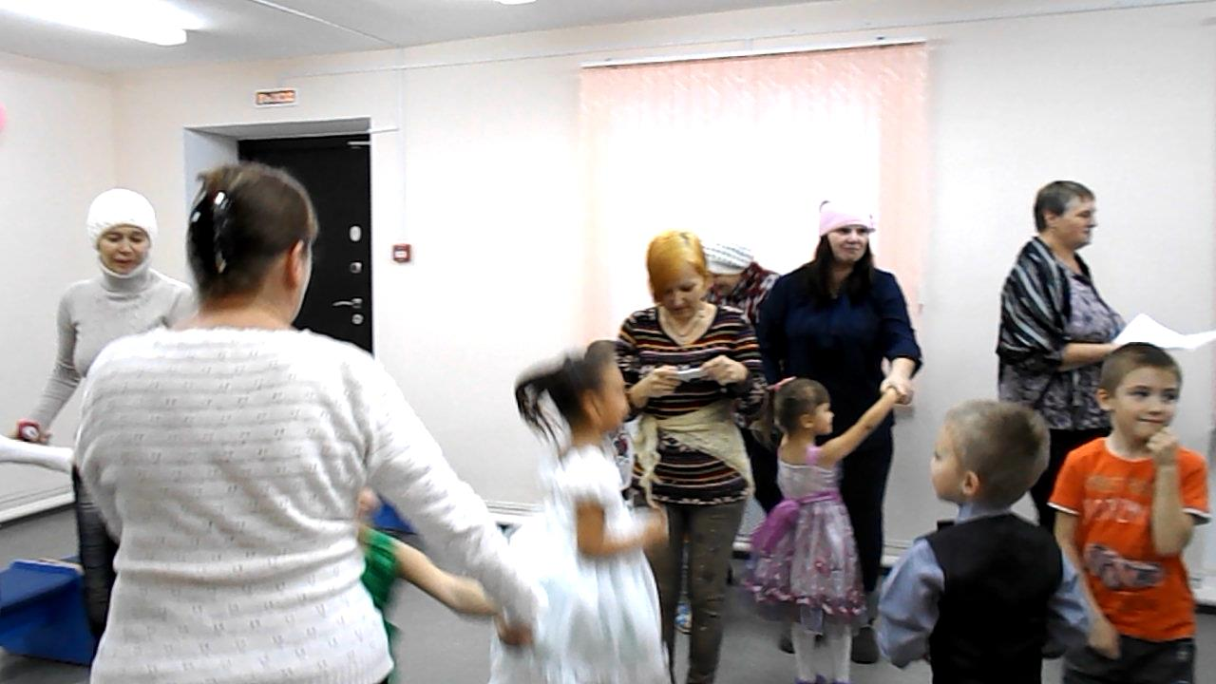
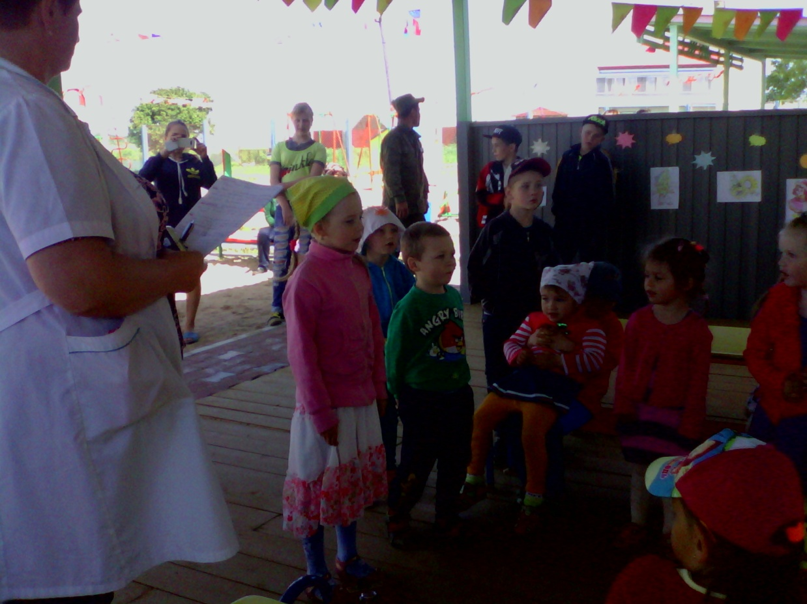
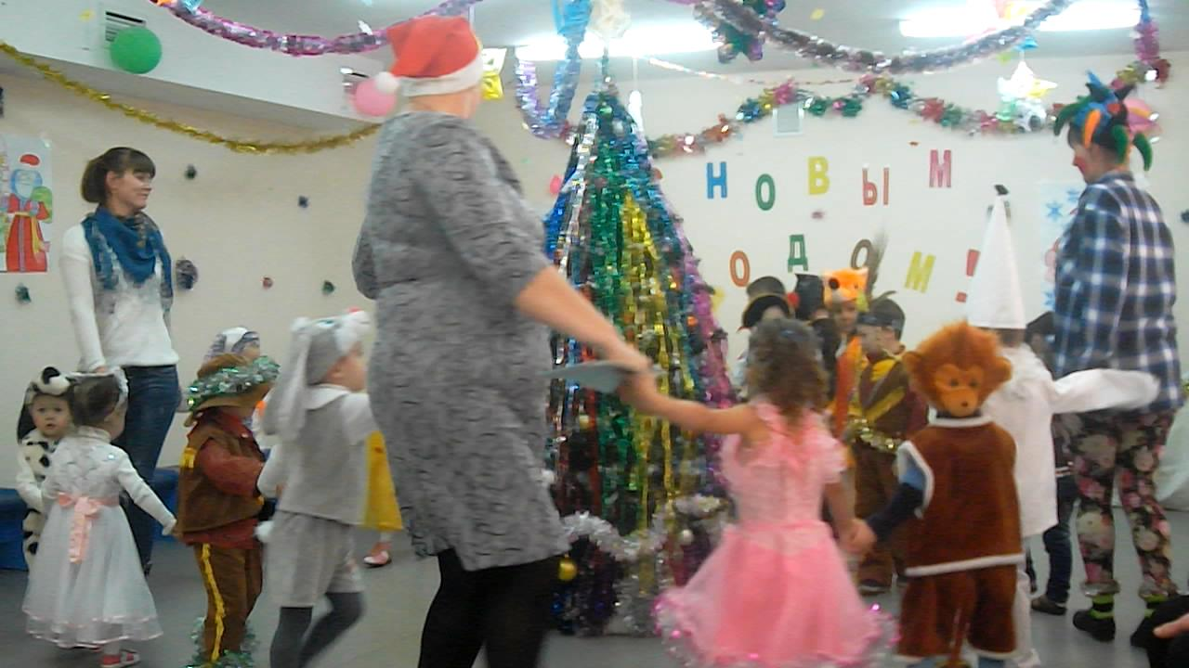

Slide 4
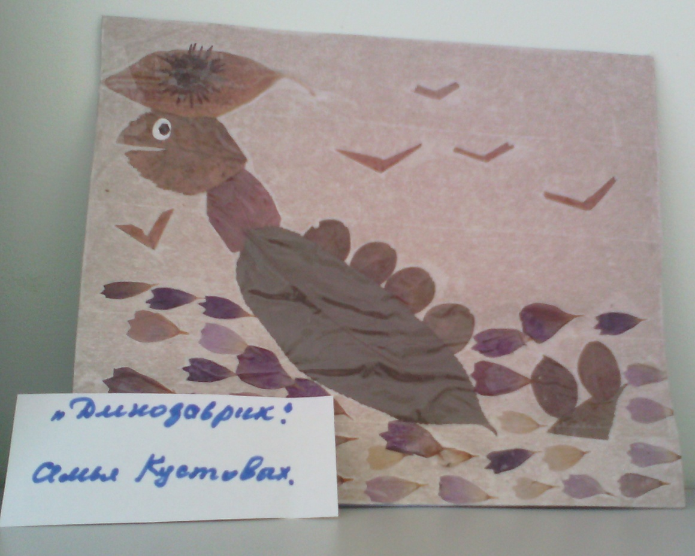
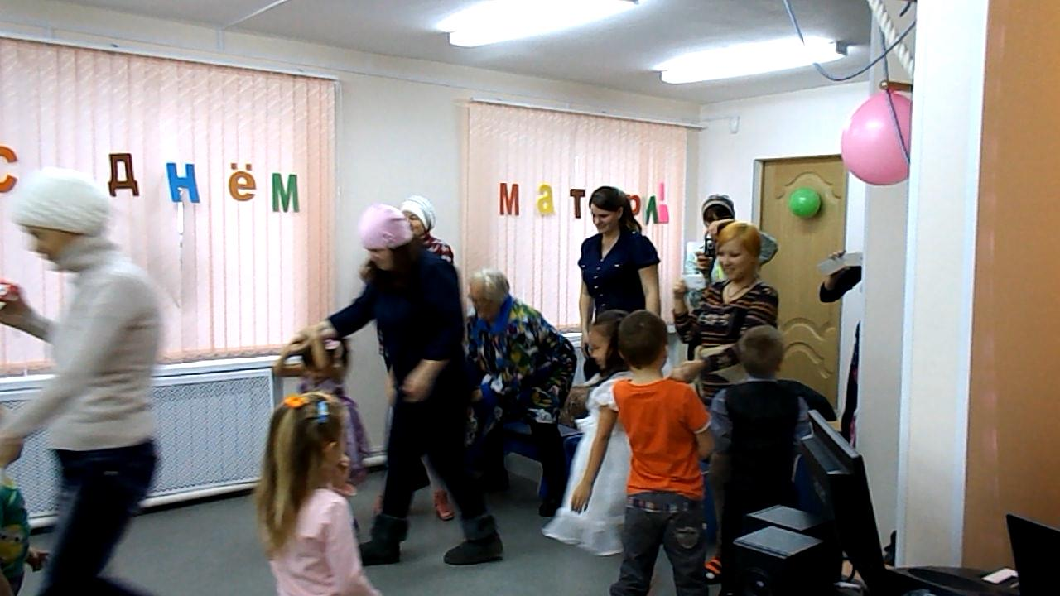

Slide 6
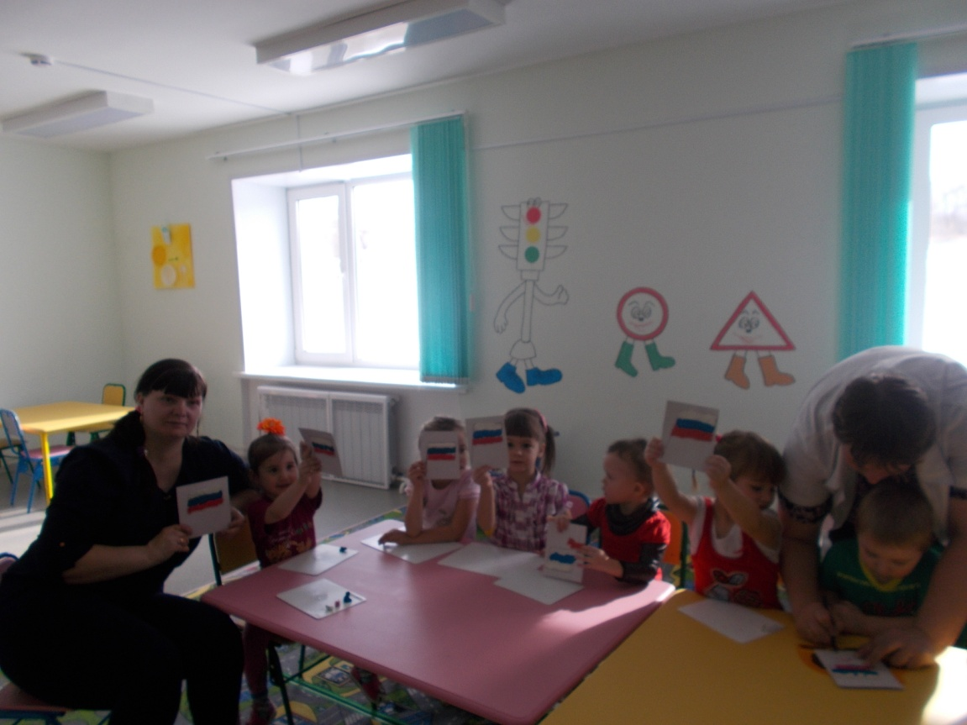
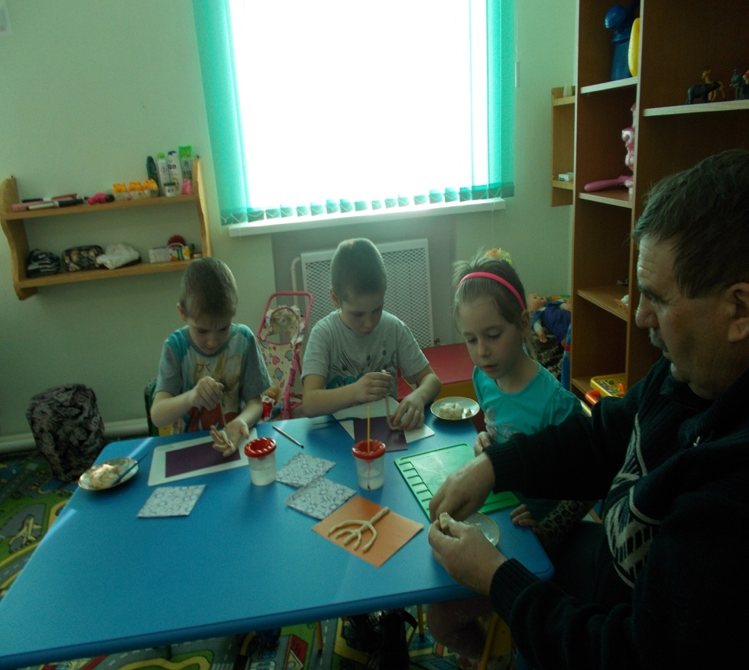
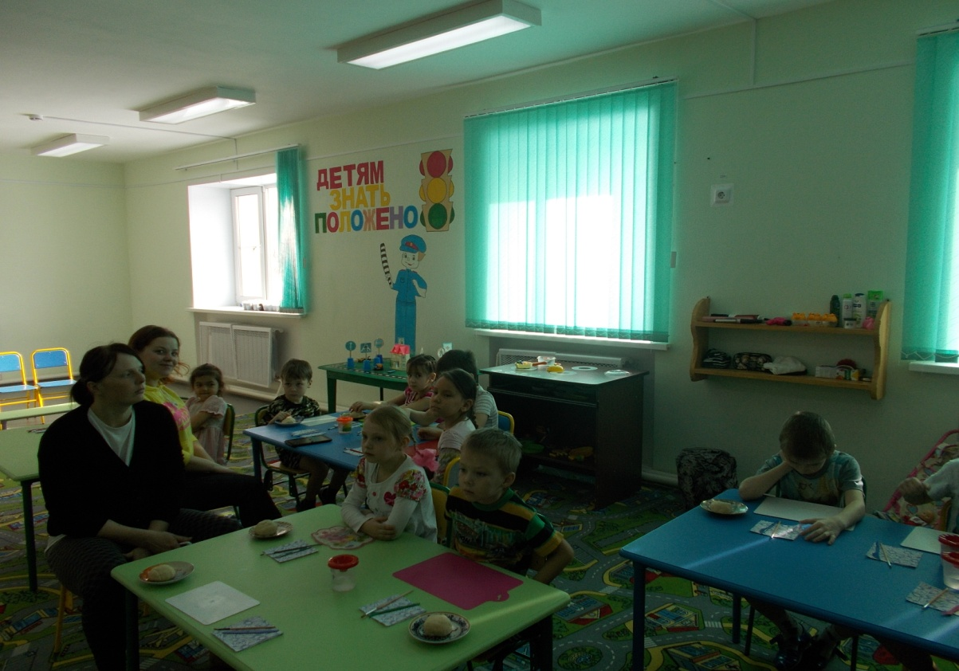

Slide 8
